Slide 1
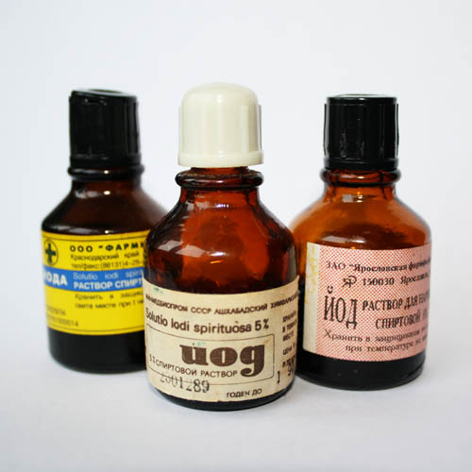
Тема: «Йод в организме человека . Использование его в медицине»
Выполнила:
Роппельд В.

Slide 2
Химический элемент йод
Йод был открыт в 1811 году французским химиком Бернаром Куртуа. Изучая золу морских водорослей, из которых тогда добывали соду, он получил новое вещество в виде темных кристаллов, слегка отливающих металлическим блеском.
После первой научной публикации «Открытие нового вещества господина Куртуа в соли из щёлока», его стали изучать химики разных стран, в том числе такие светила науки, как Хэмфри Дэви и Жозеф Гей-Люссак
Йод как химический элемент представляет собой кристаллическое вещество темно-серого цвета. Он довольно плохо растворяется в воде, но зато прекрасно - в спирте (что и позволяет получать хорошо всем известный 5%-ный раствор йода), а также в растворах собственных солей, например, в йодиде калия, известном в медицине как «раствор Люгoля». Свое название этот препарат получил по имени французского врача Люголя, создавшего его еще в 1880 году.
В природе йод далеко не самый распространенный химический элемент, если иметь в виду чисто количественный показатель: в земной коре его всего лишь 0,00001-0,00003%. Однако он присутствует буквально везде: в почве, в морской и речной воде, в клетках растений и животных... Но чем дальше местность находится от моря или чем выше она расположена над его уровнем, тем меньше содержание йода - и в земле, и в воде, и в воздухе ...

Slide 3
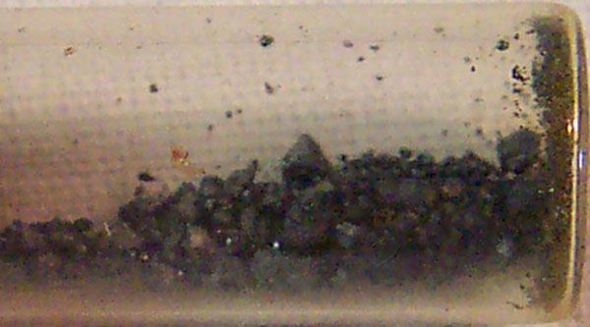
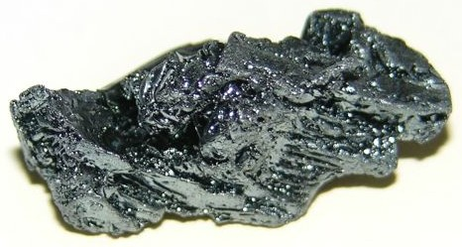
Внешний вид простого вещества
Блестящий тёмно-серый неметалл.
В газовом состоянии — фиолетовый.

Slide 4
Йод в организме человека
В организме взрослого человека от 20 до 50 мг йода, из которых около 8 мг сконцентрировано в щитовидной железе. Она располагается в области гортани и состоит из оплетенных кровеносными сосудами микроскопических пузырьков (фолликулов), заполненных слизистой жидкостью (коллоидом), где и накапливается гормон щитовидной железы - тироксин.
Под влиянием веществ, выделяемых клетками фолликулов, коллоид разжижается, и гормон поступает в кровь. Непременной составной частью тироксина является йод единственный из известных в настоящее время микроэлементов, участвующих в биосинтезе гормонов. Механизм образования тироксина заключается в захвате щитовидной железой из крови неорганических йодидов, их окислении до молекулярного йода, который затем связывается с тирозином, образуя моно- и дийодтирозин, с последующим превращением в тироксин.
До 90% циркулирующего в крови человека органического йода приходится на долю именно гормона щитовидной железы. При этом концентрация йода в крови человека (так называемое «йодное зеркало крови») остается практически постоянной. Однако замечено, что с сентября по январь она несколько снижается, с февраля начинает вновь возрастать, а в мае-июне достигает наивысшего уровня. Эти колебания имеют сравнительно небольшую амплитуду, но их причины пока еще не совсем понятны.

Slide 5
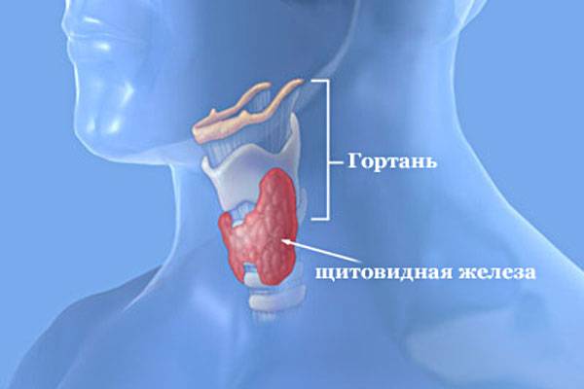

Slide 6
Целебные свойства некоторых растений, содержащих йод, были известны людям еще за тысячи лет до того, как был открыт этот химический элемент. Так, в китайском кодексе 1567 года до н.э. уже имелись рекомендации по использованию для лечения зоба морских водорослей. На исцеляющие свойства водорослей указывал в своих сочинениях и Гиппократ.
Самый же эффективный способ избежать йодной недостаточности - употребление йодированной пищевой соли. Именно благодаря ей, как считают, предотвращено 12 млн. случаев умственной деградации у детей. Впервые пищевая соль, обогащенная йодом, стала широко использоваться в 50-х годах в Швейцарии, где заболевания щитовидной железы отмечались тогда довольно часто.
Для восполнения недостатка йода в организме такую соль надо постоянно держать в солонке на столе и использовать для приготовления пищи. Однако необходимо помнить, что йодированная соль сохраняет свои целебные свойства только в течение 3-4 месяцев, и, покупая такую соль, следует прежде всего обратить внимание на дату изготовления.

Slide 7

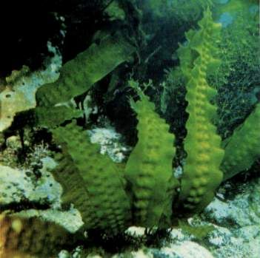
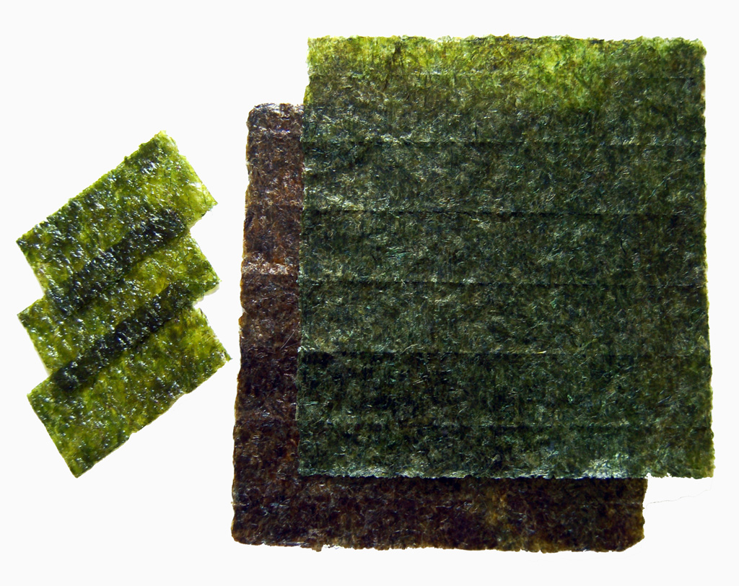
Водоросль нори является
великолепным
источником йода, кальция и железа

Slide 8
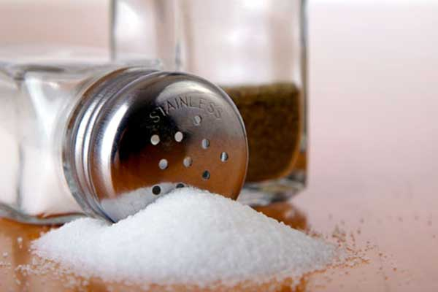
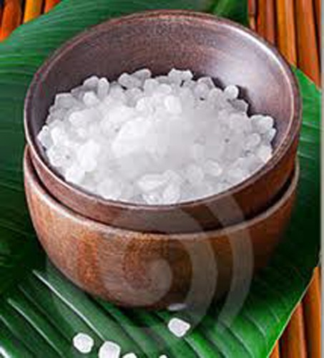
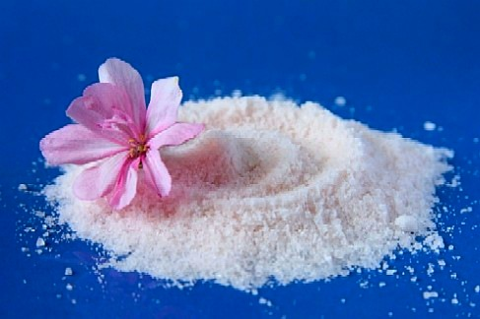
Йодированная соль

Slide 9
Йод в медицине
Йод широко используется в медицине, хотя в чистом виде он практически не применяется.
Йод - уникальное лекарственное вещество. Он определяет высокую биологическую активность и разностороннее действие лекарственных препаратов, и используют его в основном для изготовления различных лекарственных форм.
Различают четыре группы препаратов йода:
1 содержащие элементарный йод (3- или 5%-ный раствор йода спиртовой, раствор Люголя); 2) неорганические йодиды (калия и натрия йодид) - большинство выпускаемых препаратов содержат от 25 до 250 мкг микроэлемента;
2 органические вещества, отщепляющие элементарный йод (йодоформ, йодинол и др.);
3 йодсодержащие органические вещества, в молекуле которых йод прочно связан (рентгенконтрастные вещества).

Slide 10
Препараты йода применяют наружно и внутрь: наружно используют как обеззараживающие, раздражающие и отвлекающие средства при воспалительных и других заболеваниях кожи и слизистых оболочек, внутрь - при атеросклерозе, хронических воспалительных процессах в дыхательных путях, при третичном сифилисе, для профилактики и лечения эндемического зоба, при хроническом отравлении ртутью и свинцом. В экспериментах высокие дозы йода использовались для лечения полиомиелита, вирусных заболеваний и некоторых болезней центральной нервной системы.
Йодом интересуются не только медики. Он нашел свое применение во многих отраслях человеческой деятельности. 1 В аналитической химии и органическом синтезе йод и его соединения используются в лабораторной практике для анализа и в хемотронных приборах, действие которых основано на окислительно-восстановительных реакциях йода. Как катализатор (ускоритель реакций) йод используется в производстве всех видов искусственных каучуков. Подобно другим галогенам йод образует многочисленные йодоорганические соединения, которые входят в состав некоторых синтетических красителей. 2 В фотографии и кинопромышленности соединения йода используют для приготовления специальных фотоэмульсий и фотопластинок. 3 В промышленности на термическом разложении йодидов основано получение высокочистых металлов - кремния, титана, гафния, циркония (йодидный способ). Йодные препараты используют в качестве сухой смазки для трущихся поверхностей из стали и титана. В Венгрии работает предприятие по изготовлению ламп накаливания мощностью до 10 кВт. Стеклянная колба ламп наполнена не инертным газом, а парами йода, которые сами излучают свет при высокой температуре. Ученые раскрыли много тайн йода. Но, чтобы узнать все его свойства, нужна длительная исследовательская работа.

Slide 11
